Slide 1
Formation: Développeur(se) web
Stagiaire: Emna KHEMAKHEM
Centre de formation: Cedeg ASBL Gembloux
Formateur: Julien Broens
Adresse:
Rue Albert, 1 5030 Gembloux

Slide 2
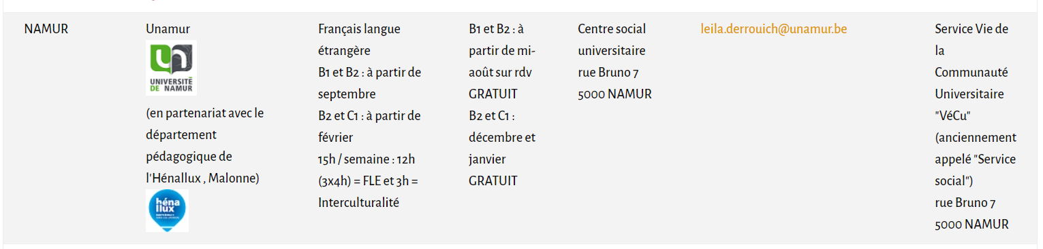
https://cainamur.be/coordonnees-des-operateurs-flf-en-province-de-namur/ https://apprendre.tv5monde.com/fr

Slide 3
Contenus de la formation

Slide 4
Contenus de la formation
Le langage HTML
Méthodes BEM
les feuilles de styles:CSS
le saas
les Tailwinds CSS
Utilisation du terminal
Discord: pour la communication et le télétravail
Github: (cloud) pour collaborer sur projets partagés
Notes:
pour une durée assez courte, on a pu voir plein de notions

Slide 5
Contenus de la formation
JavaSCRIPT
l’affichage,les variables, les constantes, les fonctions
les objets, les tableaux, les classes
la structure conditionnelle et les boucles
Nuxt.js: le framework côté serveur construit sur Vue.js
basé sur la notion de composant (Réutilisation)
Utilisation d’API
Fetch (accéder à l’API à travers son URL)
Get
MySQL: Création de la base de données et Requêtes SQL
phpMyadmin
MySQL workbench

Slide 6
Formations complémentaires et extra-formation
Création de CV
Lettre de motivation
Recherche de stage
Entretien de stage
Atelier des sorciers
Ecole de cirque
Cécile
Sarra
Stéphanie

Slide 7
Evaluations
Assistante sociale: Valérie
Notes:
Evaluation réguliéres avec valérie

Slide 8
Projet de fin de stage

Slide 9

Stage d’entreprise
Du 01 juin 2023 au 30 juin 2023

Slide 10

Intercommunale de Mutualisation Informatique et Organisationnelle
Société coopérative à responsabilité limitée (SCRL)
Adresse et Contact
Rue Léon Morel, 1 - 5032 Isnes
Tel 0032(81)586.100 Fax : 0032(81)586.129
Email: contact@imio.be http://www.imio.be
mmmm
lll
lll
lll
ll

Slide 11
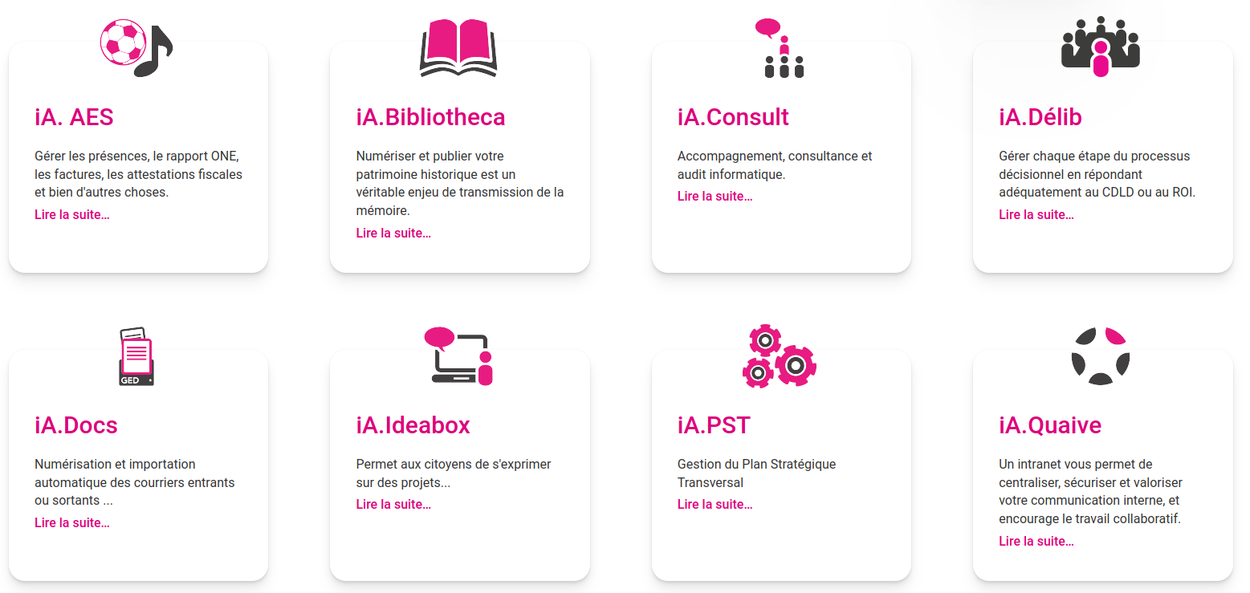
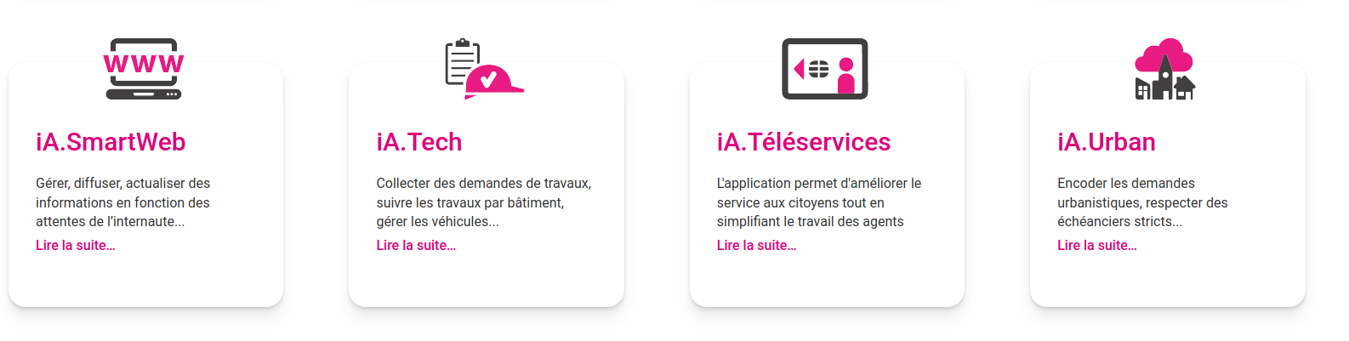
Mission et services
L'intercommunale a pour but de promouvoir et coordonner la mutualisation de solutions organisationnelles, de produits et services informatiques pour les pouvoirs locaux de la Wallonie.

Slide 12

iA.SmartWeb
iMio offre pour les autorités locales un modèle de site web prêt à l’emploi afin de créer leurs sites web publique.
ce modele permet de publier de l’information sans exiger de connaissances techniques pointues.
(+) Gestion autonome de votre site web
CMS utilisé
Plone 6
Notes:
mon stage était avec l’équipe smartweb dont il offre le produit iA smartweb

Slide 13
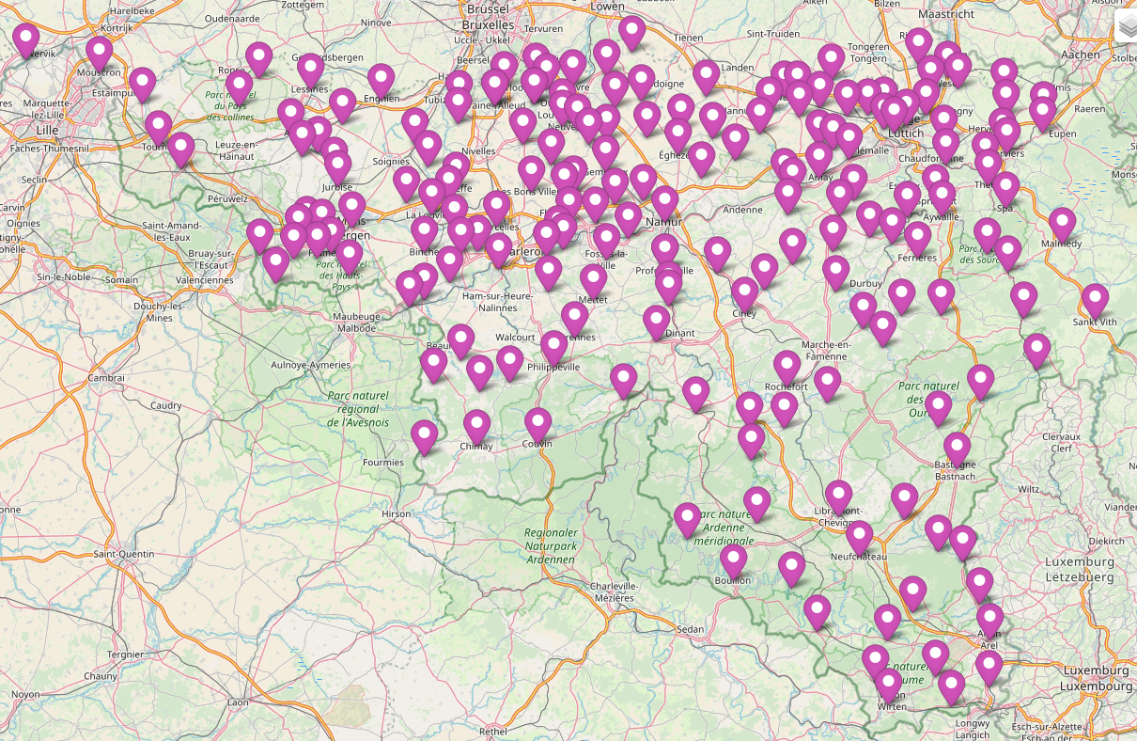
Réalisations
230 websites
16 in Plone 3
176 in Plone 4
2 in Plone 5
36 in Plone 6 en juillet 2023 (d’autres dizaine en preproduction)

Slide 14
When Plone 6 Classic boosts local government websites
Smartweb Plone 6 in Wallonia
https://www.braine-lalleud.be
https://www.lens.be
https://www.braine-le-chateau.be
https://www.manage-commune.be
https://www.boussu.be
https://www.cpaswavre.be
https://www.erezee.be
https://www.nassogne.be
https://www.nandrin.be
https://www.villedecomines-warneton.be
https://www.lobbes.be
https://www.philippeville.be
https://www.ramillies.be
14
Notes:
21/09/17
14

Slide 15
CMS utilisé:Plone 6
Plone est un système de gestion de contenu Web libre
IMIO a ajouté des personnalisations pour répondre aux besoins des pouvoirs publics
Principes:
basé sur la notion des sections dans la page web
possibilité de créer des sites et les sous- sites partenaires
Navigation responsive
la recherche multi-sites: le site principal et les sources authentiques: actualités, agenda et annuaire
Avantages:
Plus de flexibilité dans la conception des pages.plus de liberté dans la création d pages
Gestion d'un grand nombre d'informations, dans différents sites et par plusieurs éditeurs.
Être pleinement responsive et répondre au mieux aux attentes d'accessibilité.
Notes:
Technologie utilisé

Slide 16
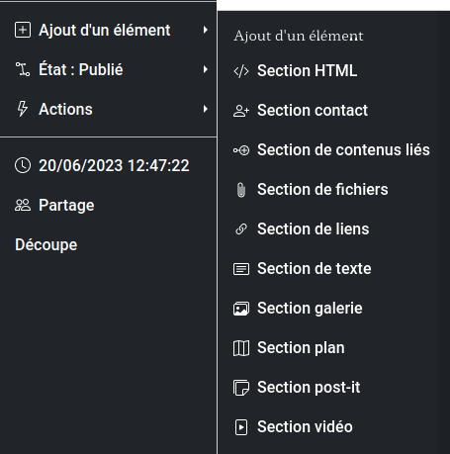
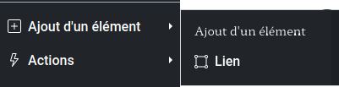
Ajout d’IMIO: Système de sections
Ajout d’IMIO: Système de sections
Notes:
L’objectif de ces sections est de faciliter la création du site

Slide 17
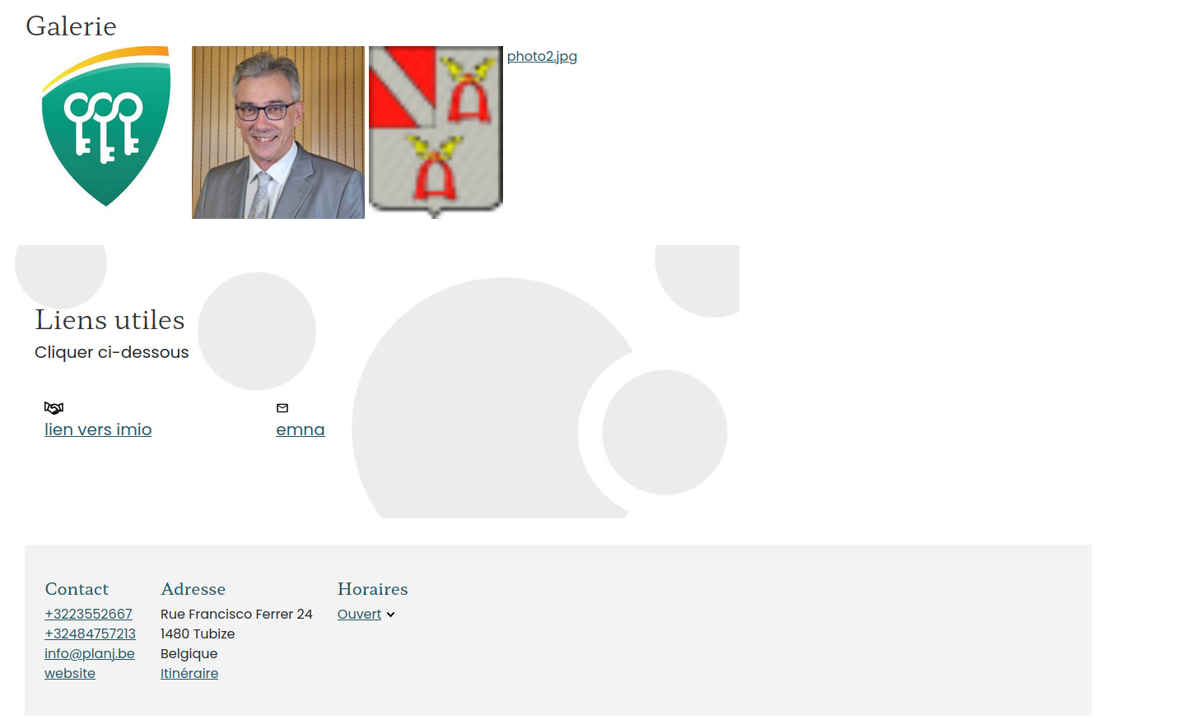
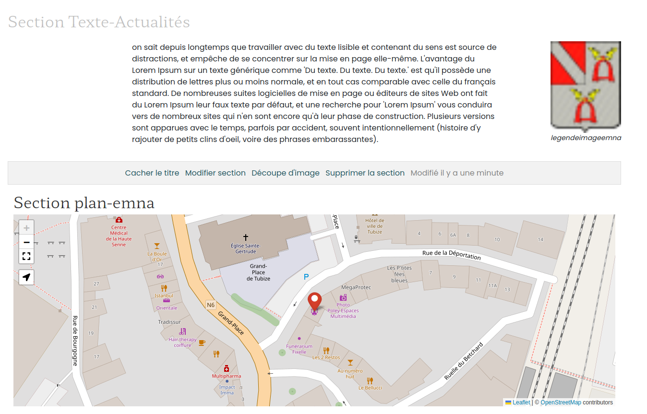
Ajout d’IMIO: Système de sections

Slide 18
Tâches réalisées dans mon stage

Slide 19



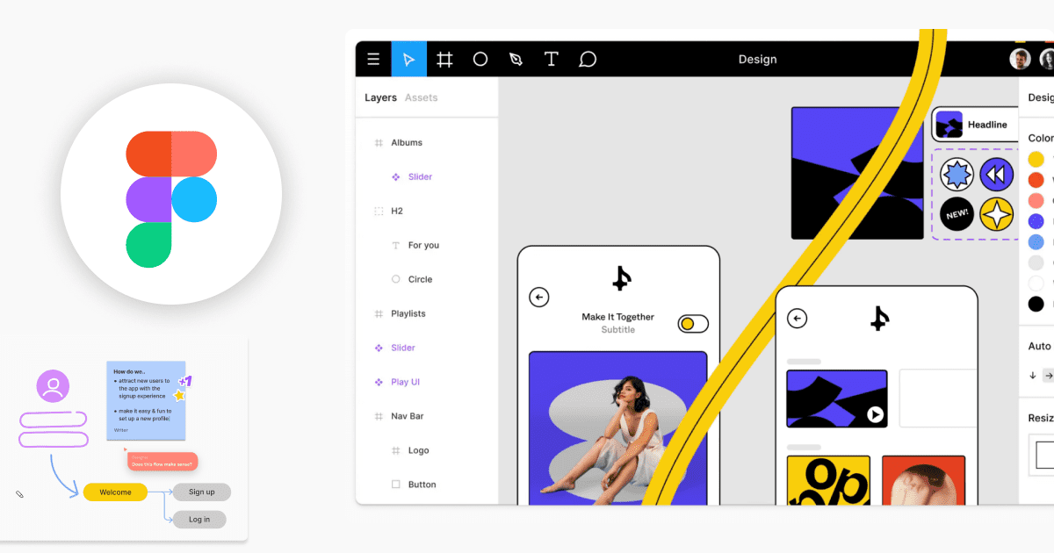


Processus de travail smartweb
bon de commande
Création et configuration de l’instance Plone 6
Des formations pour les agents
Le support est disponible
Création du contenus par l’agent
Création de la maquette par Imio ou par Expansion
Validation de la maquette
Intégration du site
Mise en ligne
Notes:
Pour présenter les tâches réalisés dans mon stage. Je dois présenter tout d’abord présenter les étapes de réalisation d’un site

Slide 20
Création de l’instance
Processus de travail smartweb
Charger du thème de base (github)
Définir la page portail (ajouté 2 sections actualités et agenda)
Redimensionner automatiquement les images
Ajouter le logo et le titre du site
Paramétrer l’envoi du courriel
Ajouter les COORDONNÉES GPS
Ajouter un lien vers le e-guichet
Créer le footer en respectant un format prédéfinis
créer l’entité (la commune) dans les 3 sources authentiques: agenda, annuaire, actualités
Lier le site aux sources authentiques
Ajouter les 3 vues dans plone, exclure la navigation
Ajouter des liens vers les 3 vues

Slide 21
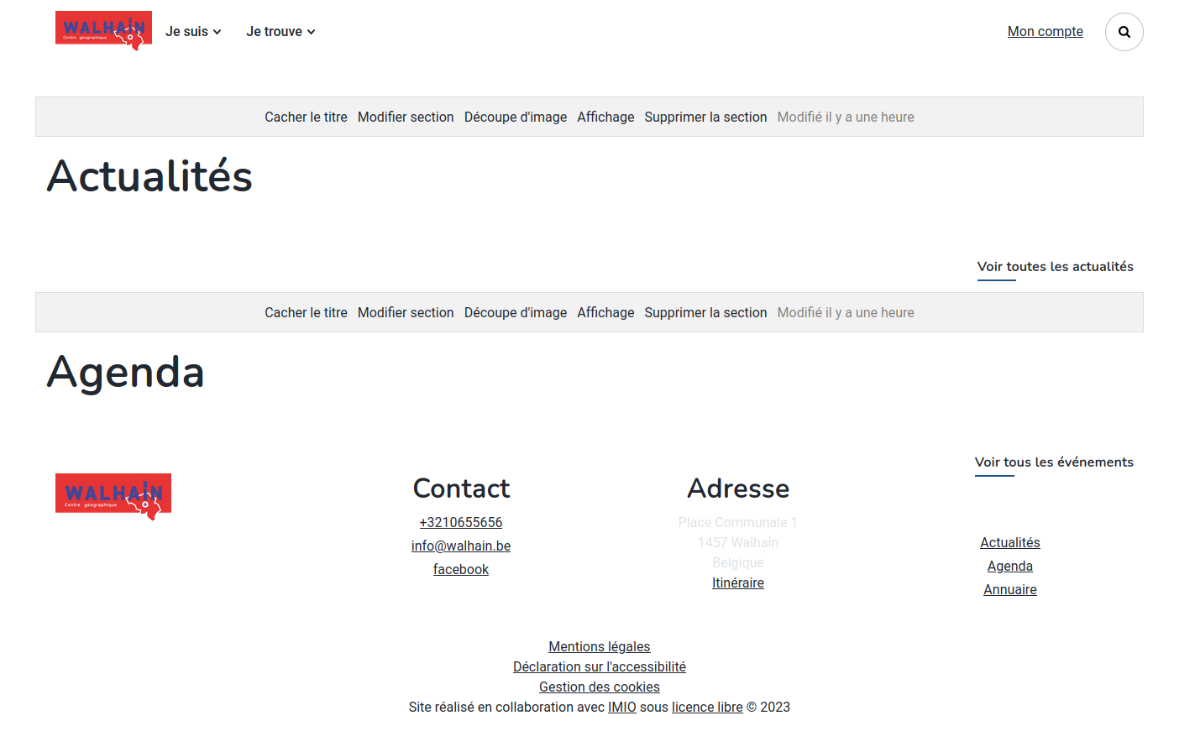
Exemple: Création instance walhain
Processus de travail smartweb

Slide 22
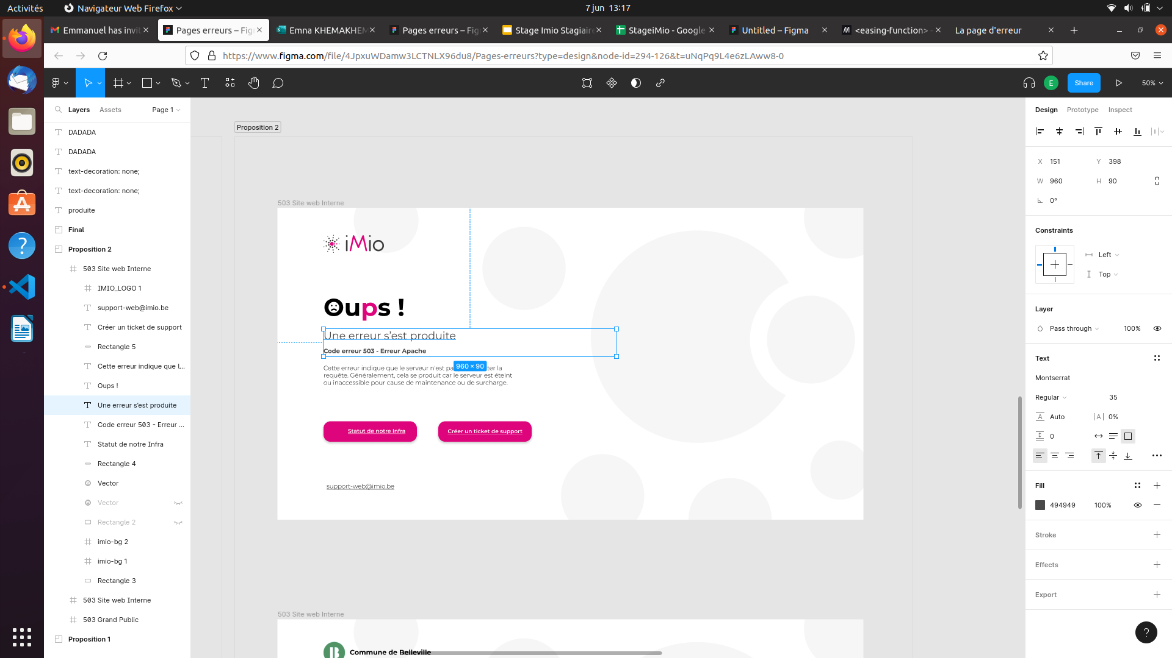
Création de la maquette
Figma
une version gratuite est disponible

Slide 23
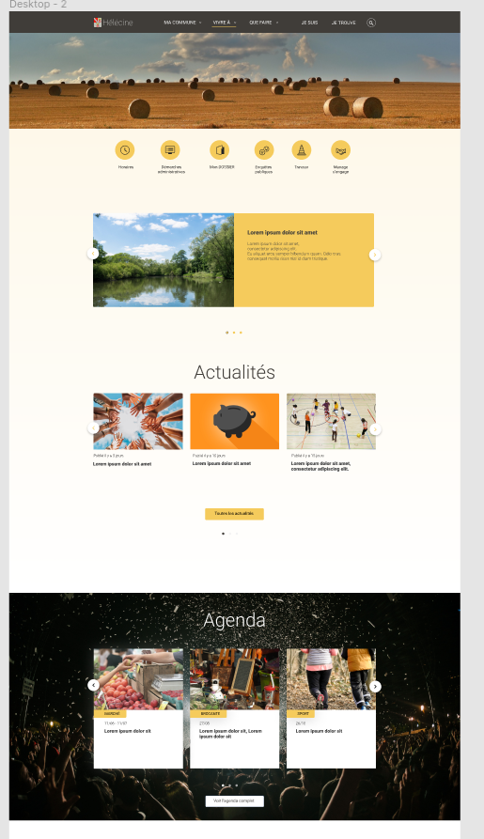
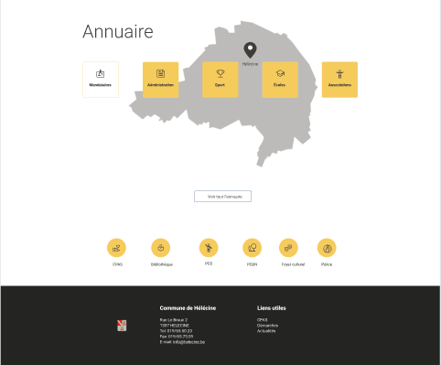
Exemple de Maquette

Slide 24
Création de la maquette: Accessibilité
Le site doit être accessible
un site accessible est un site utilisable par des personnes en situation de handicap (tous handicaps confondus)
En belgique, depuis le 23 septembre 2020, tous les services publics doivent, adapter leurs sites internet pour être accessibles,
en se basant sur l’audit de l’organisme anysurfer https://www.anysurfer.be/fr
(donne des labels européen d’accessibilité)
Avantage:
Aide les 15% de la population qui souffre d’un handicap visuel, auditif, cognitif ou moteur,
Améliore également l'accès pour tous.
Rend également les contenus Web plus faciles d’utilisation aux internautes en général.
Notes:
Apprentissages des outils de travail pour faire une maquette

Slide 25
Les avantages d'un site accessible
L’accessibilité permet de rendre un site utilisable par des personnes en situation de handicap (tous handicaps confondus) mais rend également les contenus Web plus faciles d’utilisation aux internautes en général. Les propriétaires des sites y trouveront par ailleurs une série d’avantages collatéraux comme par exemple :
Ergonomie mieux étudiée
Rapidité de réponse et de chargement des pages
Référencement (dans une certaine mesure)
Maintenance facilitée
Image sociétale
Gain de « clientèle » et de trafic
éco conception web
…

Slide 26
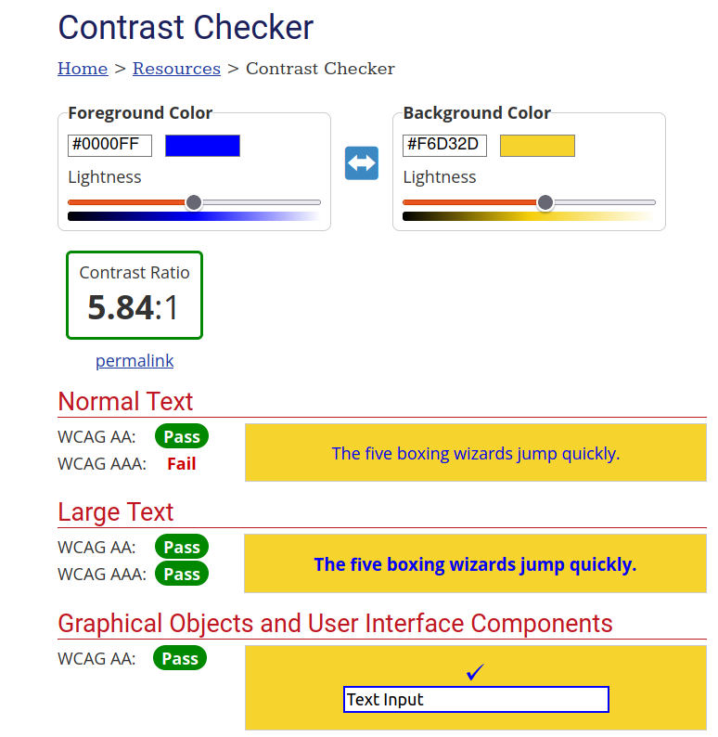
Création de la maquette
Vérification du contrast: choix des couleurs
l’outil en ligne contrast cheker:
https://webaim.org/resources/contrastchecker/
Notes:
Apprentissages des outils de travail pour faire une maquette

Slide 27
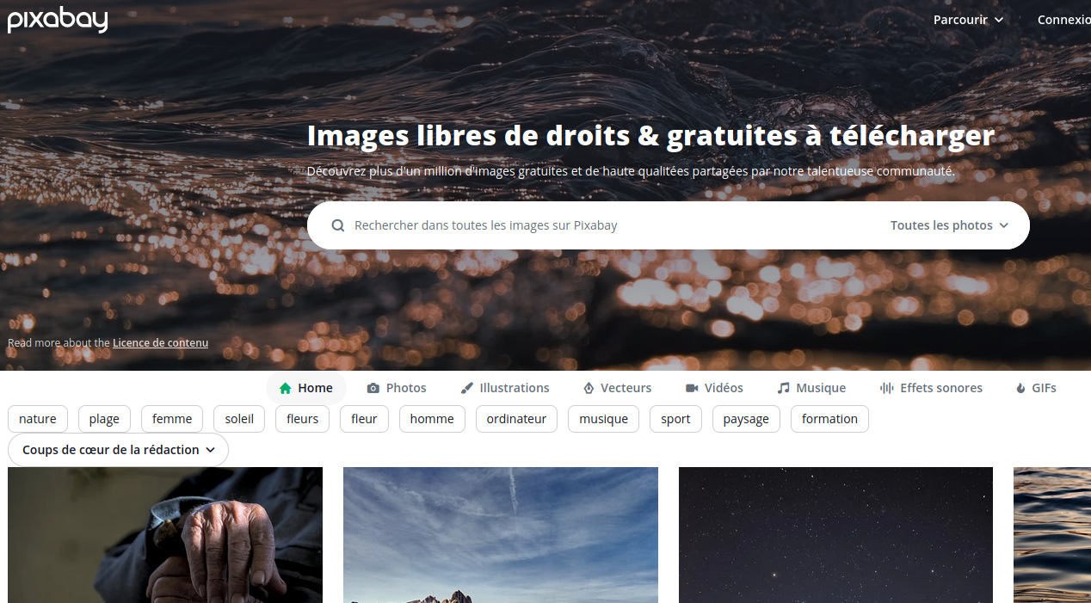
Création de la maquette: Images
Les images doivent être libres sans droits d’auteur
https://pixabay.com/fr/
https://unsplash.com/fr
https://www.pexels.com/fr-fr/
Bien éditer les images
https://squoosh.app/
diminuer la taille/résolution
https://www.photopea.com/

Slide 28
Validation de la maquette
Assister à la validation de la maquette du site web de la commune pepinster

Slide 29
Intégration du site web
Après le chargement du thème de base et l’ajout du contenus par les agents de la commune:
Intégration du site en respectant la maquette validé
Difficulté
Maintenir une squelette HTML standard pour tous les sites et modifier le reste par le css
Inspecteur:
détecter les classes
vscode:
ajouter les propriétes css (SASS)

Slide 30
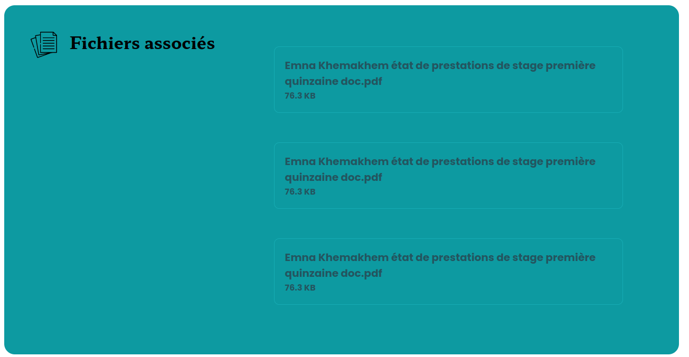
Intégration du site Tubize (juin 2023)

Slide 31
Mise en ligne: (déplacer la copie du dossier du serveur local ou autre serveur)
Paramétrage du serveur (service Infrastructure)
Gitlab ou lieu de github (déplacer la copie du dossier du serveur local ou autre serveur)
version en preprod: tubize.preprod.imio.be
(2 serveurs pour la pré production; plusieurs pour la productions)
https://tubize.preprod.imio.be/
.yaml: un langage de configuration prédéfini pour le serveur

Slide 32
Mise en ligne: Migration
RGPD: norme européenne pour la protection des données à l’europe
la confidentialité des données
faire attention à l’indentation à yaml
ctrl+d: sélectionner 2 éléments identiques en même temps (répéter autant de fois qu’il y a des éléments identiques.
Dernière étape envoyer la carte site à google /Exposer sitemap => (google search console)

Slide 33
Autres tâches réalisés dans le stage
iaSmartWeb(Plone 6)
iA Téléservices (gestion du back office:guichet électronique)
iA délib
iA AES (Activités extrascolaire)
Portail parents (lien entre AES et téléservices)
Assister à des formations
Améliorations graphiques minimales pour Bibliotheca Plone 5.
Création des pages web avec CSS

Slide 34
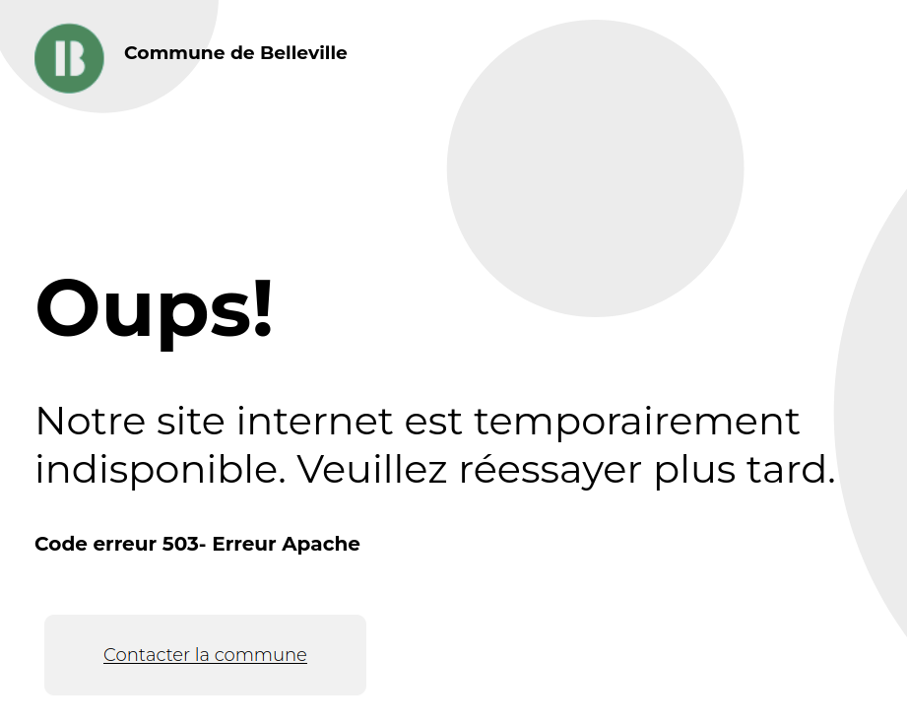
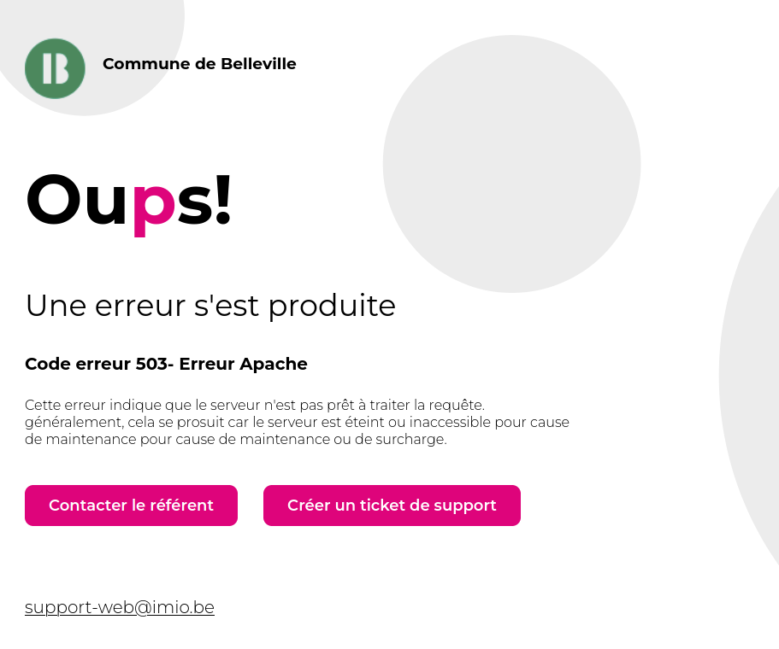
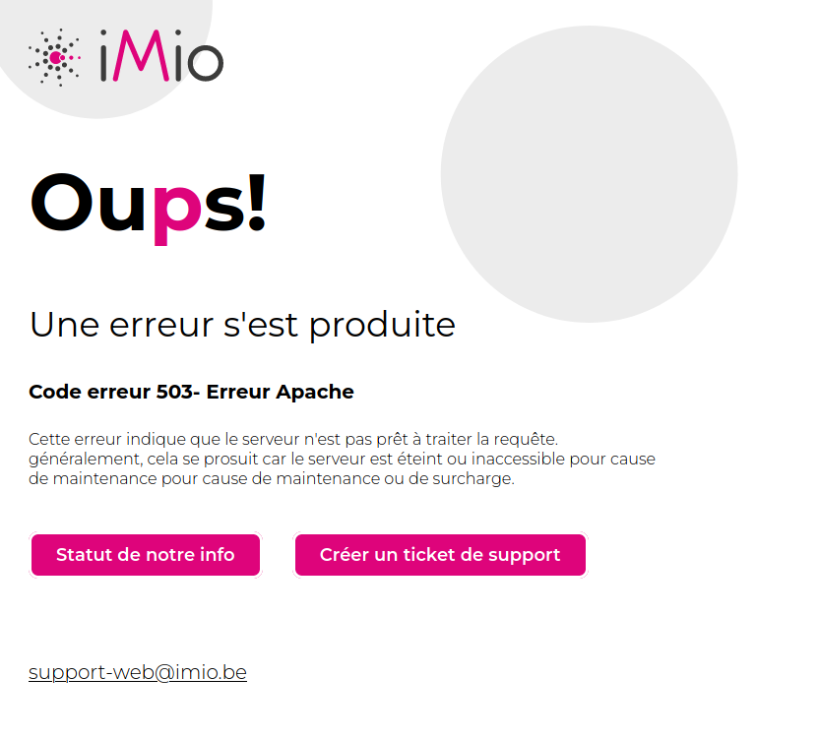
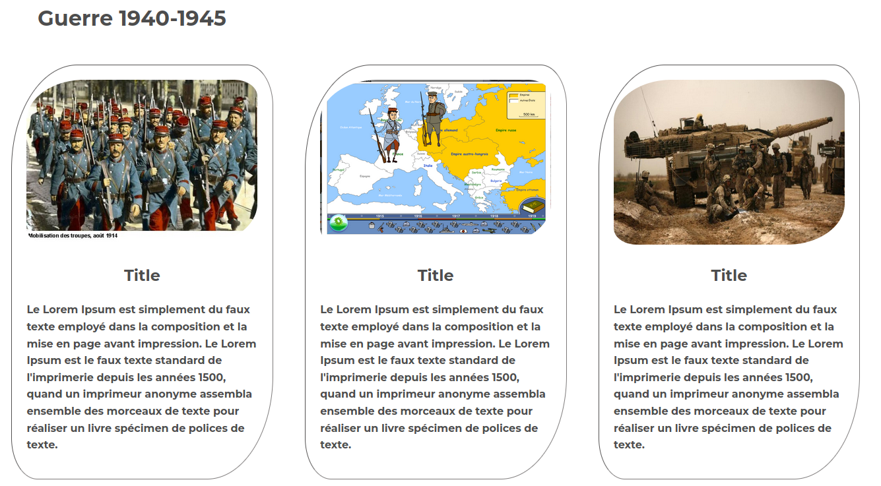
Pages web réalisées

Slide 35
Autres tâches réalisés dans le stage
React
Python
des bonnes pratiques pour le nommage des variables et des fonctions, l’indentation …

Slide 36
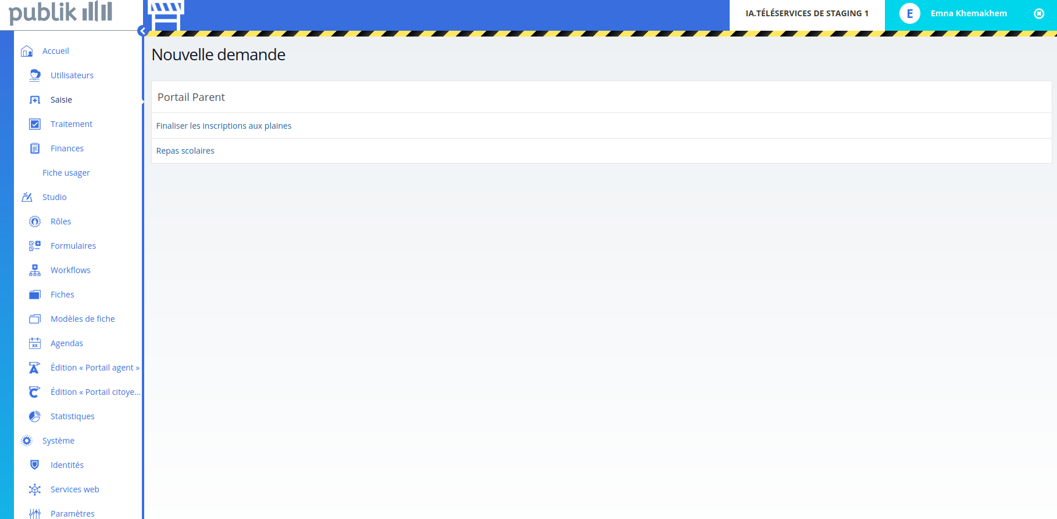
IA.Téléservices: une plateforme unifiée
Guichet de la commune vers tous les services de la commune.
PWA

Slide 37
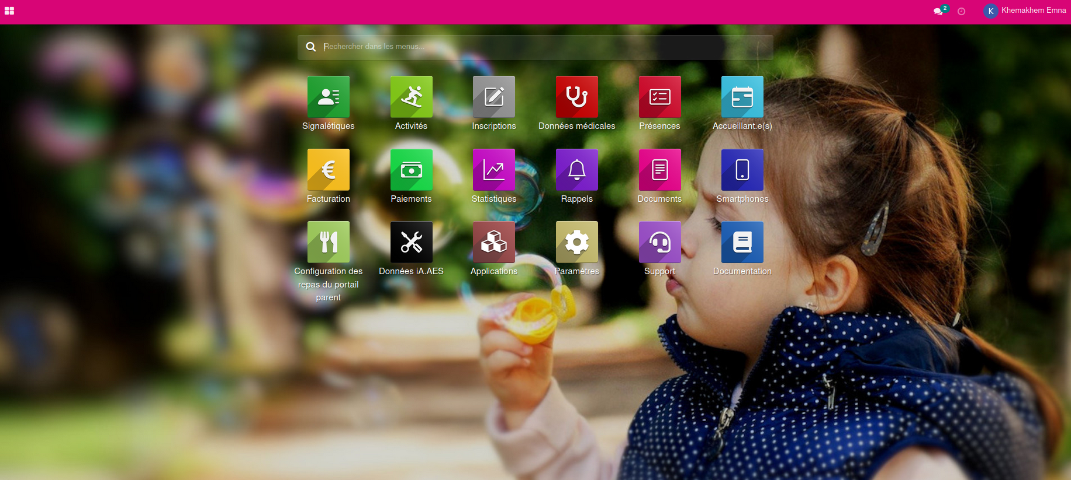
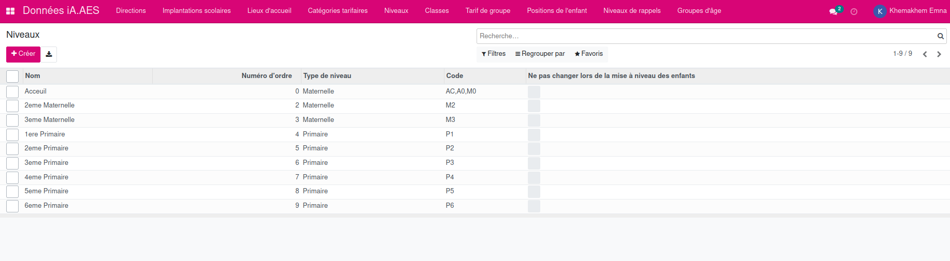
iA AES

Slide 38

Formation
Extra-formation
Evaluations
Notes:
Formation

Slide 39
Améliorations
Horaire
Salle
Support du cours
Répartition des savoirs

Slide 40
